Slide 1
La lumière brille dans les ténèbres
Leçon 3 pour le 20 avril 2024

Slide 2
« Jésus leur dit : La lumière est encore parmi vous pour un peu de temps. Marchez pendant que vous avez la lumière, pour que les ténèbres ne vous surprennent pas : celui qui marche dans les ténèbres ne sait pas où il va. » (Jean 12.35)
Lecture de la semaine : Apocalypse 12.7-9 ; Jean 8.44 ; Proverbes 23.23 ; Proverbes 4.18 ; Jean 12.35 ; Psaume 119.30 ; Actes 20.27-32 ; 2 Thessaloniciens 2.7-12 ; Jean 8.32.

Slide 3
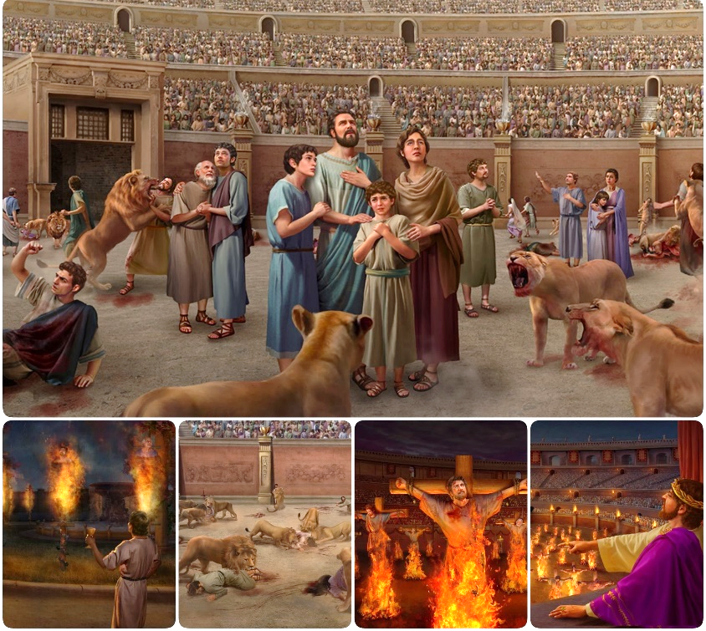
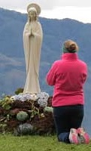
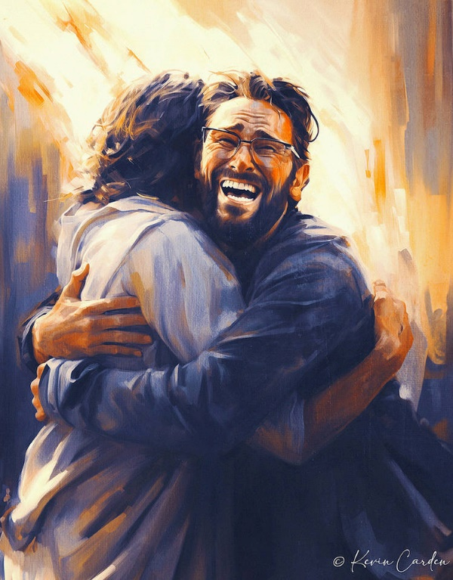
Une guerre se gagne ou se perd bataille par bataille.
Lorsque Satan a perdu la bataille de la persécution, il a conçu un nouveau plan : le compromis. Le mélange de vérité et de mensonges a poussé des millions de personnes à adhérer à une vérité frelatée et sans vie.
Notre seule sauvegarde dans cette bataille est de nous accrocher à Jésus, qui est la Vérité et la Vie, et à sa Sainte Parole.
Bataille pour la vérité :
La vérité contre le mensonge
Le compromis de l'Eglise
Bataille pour la Parole de Dieu :
La sécurité dans la Bible
Le raisonnement humain
Bataille pour l'esprit

Slide 4
Une des ruses de Satan consiste... à s’efforcer de rendre obscure la loi de Dieu qui est parfaitement claire. Il pousse ainsi les hommes dans la voie du scepticisme et les enhardit dans leur insoumission à l’égard de son gouvernement. L’hostilité de l’ennemi est surtout dirigée contre le quatrième commandement qui proclame nettement que le Dieu vivant est le Créateur des cieux et de la terre.
Bataille pour la vérité
On constate... même chez les chrétiens, une tendance persistante... à substituer des raisonnements humains aux déclarations formelles de l’Ecriture. Il en est beaucoup qui condamnent l’étude des prophéties bibliques, notamment celles du livre de Daniel et de l’Apocalypse, sous prétexte qu’elles sont obscures et indéchiffrables,
(E. G. White, Patriarches et Prophètes, p. 89.
Que faut-il penser des gens qui attribuent une obscurité impénétrable aux choses que Dieu a révélées, et qui acceptent avec avidité des enseignements dont il n’a pas dit un mot ?

Slide 5
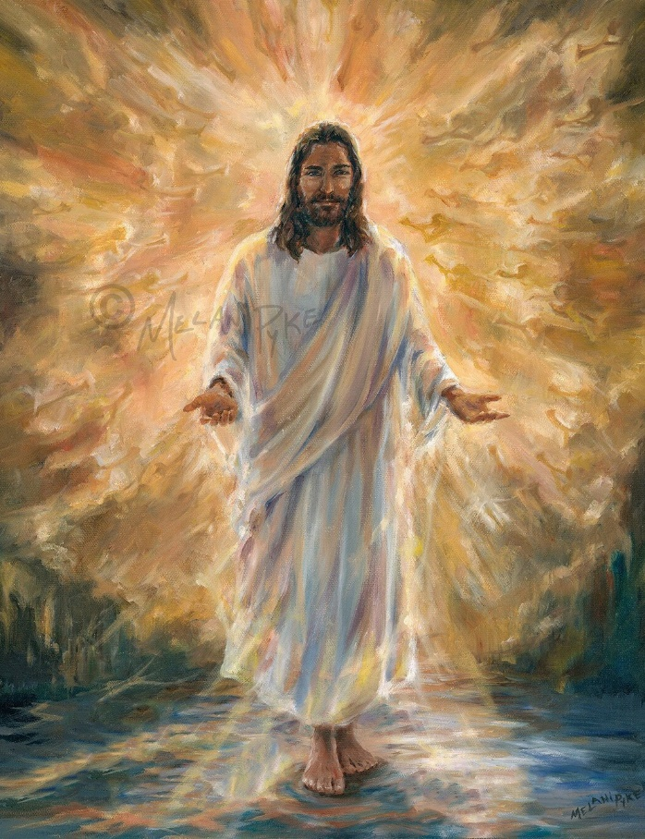
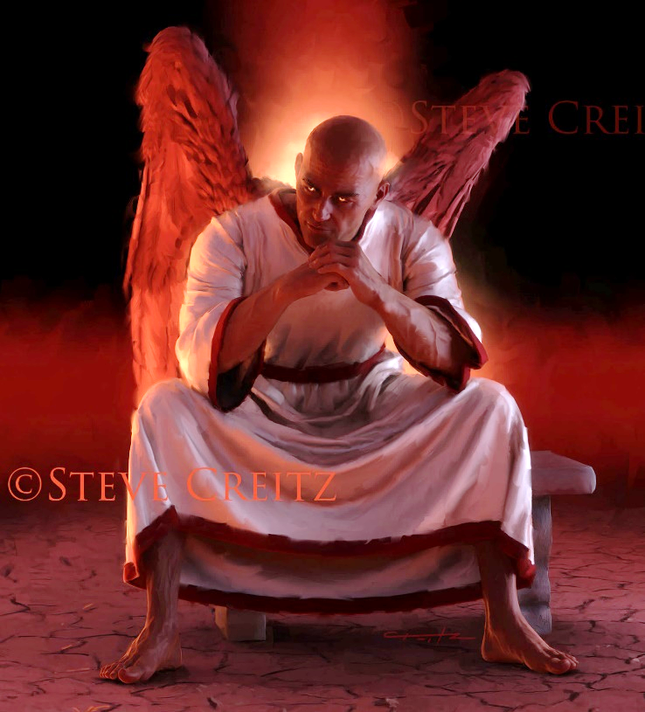
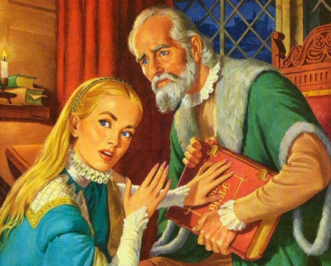
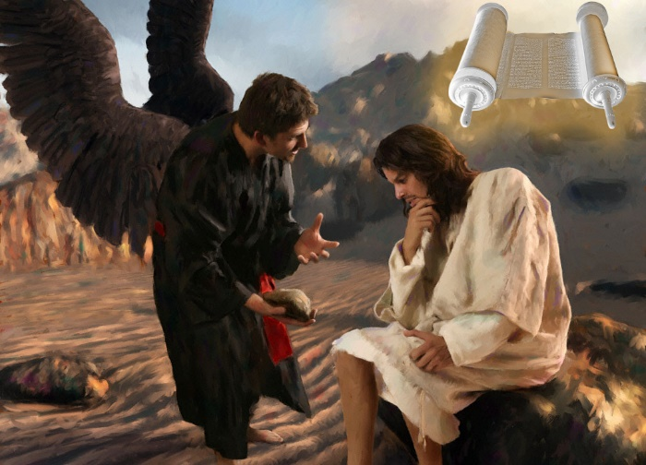
La vérité contre le mensonge
« Jésus lui dit : C'est moi qui suis le chemin, la vérité et la vie. Personne ne vient au Père sinon par moi. » (Jean 14.6)
Jésus est la Vérité et donc le père de toute vérité (Jean 14. 6). Tout ce qui est vrai, tout ce qui est digne de confiance, tout ce qui est vrai vient de lui et sa vérité produit la vie en nous.
Au contraire, Satan est le père du mensonge (Jean 8. 44). Toute tromperie, toute subtilité malveillante, toute vérité frelatée viennent de lui. Et leurs mensonges produisent la mort en nous.
Dans ses confrontations avec l’ennemi, Jésus a utilisé la Bible comme source de toute vérité : « Il est écrit » (Matthieu 4.4 ; 21.13).
Par conséquent, le diable a travaillé pour détruire la Bible, soit en la cachant, soit en la déformant. Et il y est parvenu (bien que pas complètement) à travers l’Eglise romaine, au cours du Moyen Age (également appelé « l’âge des ténèbres »).

Slide 6
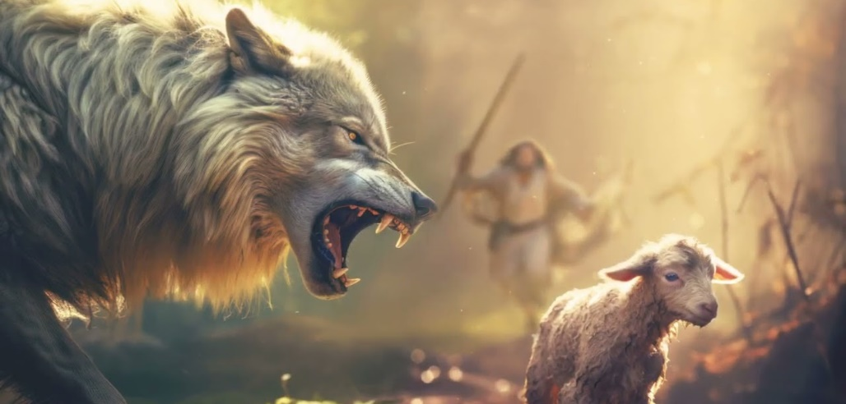
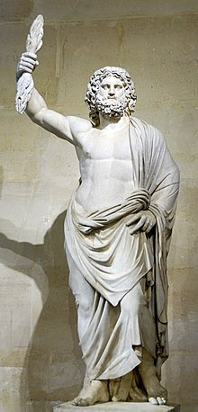
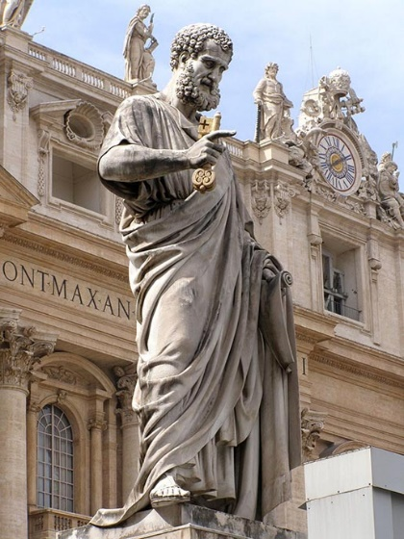
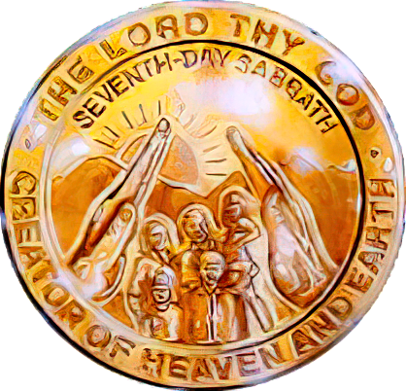
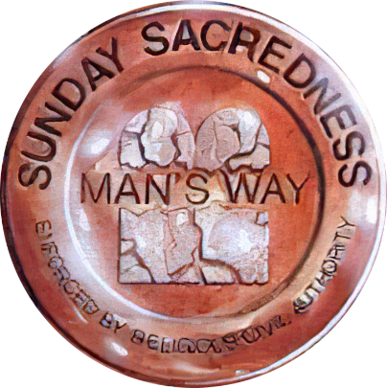
Le compromis de l'Eglise
« Je sais bien, moi, qu'après mon départ s'introduiront parmi vous des loups féroces qui n'épargneront
pas le troupeau, et que d'entre vous-mêmes se lèveront des hommes qui diront des choses perverses
pour entraîner les disciples à leur suite. » (Actes 20.29-30)
En disant au revoir aux anciens d'Ephèse, Paul a exprimé son inquiétude quant aux problèmes externes et internes auxquels ils seraient confrontés à l'avenir (Actes 20. 29-30).
Des loups prédateurs. . De l’an 64 à 311 (édit de tolérance Sardique ), l’Eglise subit de féroces persécutions de la part de l’Empire romain.
Des hommes pervers. A partir du IVe siècle, des hommes non convertis furent introduits dans l’Eglise, mêlant leur paganisme à la vérité.
La statue du dieu romain Jupiter sur la colline du Capitole à Rome a été réutilisée et transformée en statue de Saint-Pierre.
Satan a utilisé sa stratégie « interne » pour corrompre la vérité et introduire l’idolâtrie et l’observance du dimanche dans l’Eglise.
Comme Paul l'a prophétisé, ces erreurs ont été acceptées et resteront jusqu'à la fin parmi ceux qui ne veulent pas connaître la vérité (2 Thessaloniciens 2. 7-12). La bataille finale sera basée sur un compromis avec le sabbat

Slide 7
La Parole, notre
sauvegarde
« La seule connaissance essentielle est celle de Dieu et de sa Parole. Tout chrétien devrait croître, de jour en jour, dans la compréhension des sujets spirituels… Or cette croissance dépend directement de l'amour qu'il porte à l'enseignement de la Parole de Dieu, de la confiance qu’il lui accorde, de la place qu'il donne à la méditation des choses divines.
Bataille pour la Parole de Dieu
(E. G. White, Puissance de la grâce, p. 304.)
… Si nous nous en nourrissons, notre force spirituelle augmentera, nous grandirons dans la grâce et dans la connaissance de la vérité. Nous acquerrons et développerons l'habitude de la maîtrise de soi ; les défauts propres à l'enfance — impatience, obstination, égoïsme, paroles vives, gestes coléreux — disparaîtront et feront place aux qualités d'un chrétien adulte. »
Amen !

Slide 8
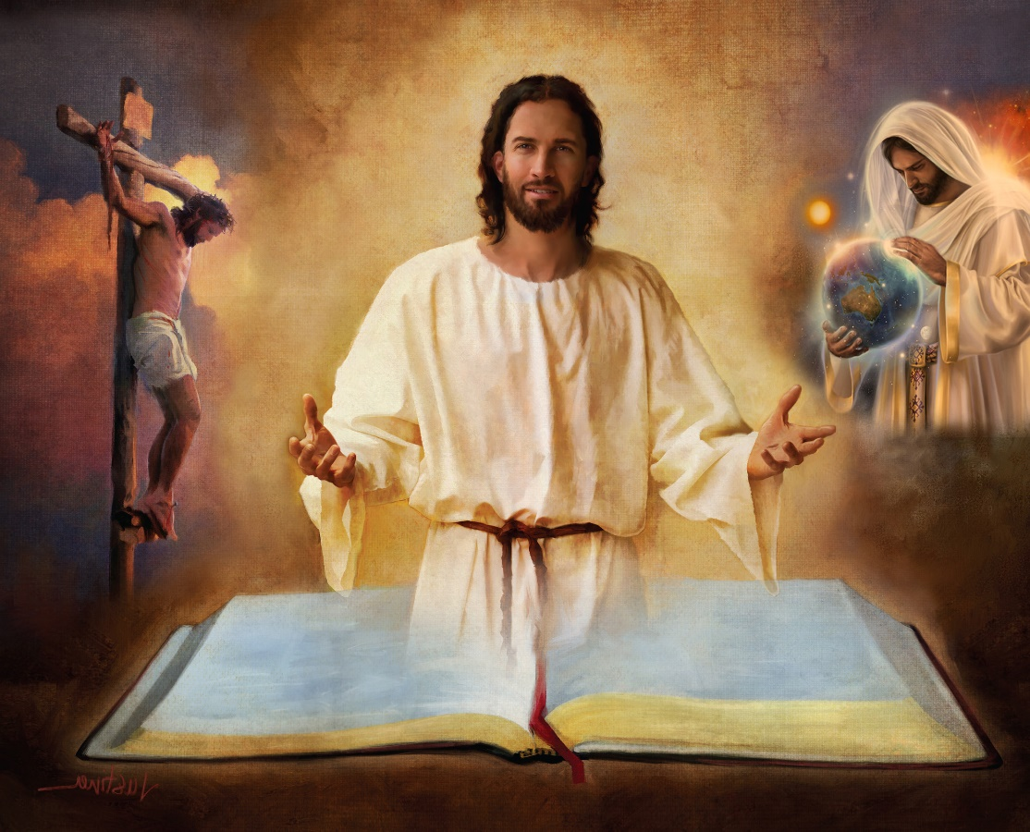
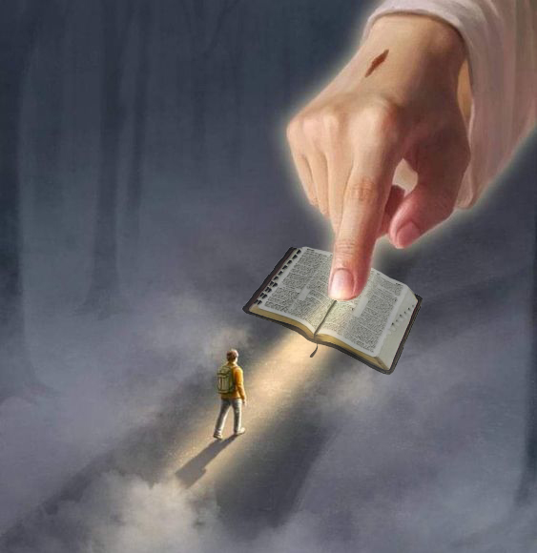
La sécurité dans la Bible
« Consacre-les par la vérité : c'est ta parole qui est la vérité. » (Jean 17.17)
La Bible est la révélation infaillible de la volonté de Dieu. Elle présente le plan céleste pour le salut de l'humanité.
Par conséquent, notre sécurité se trouve uniquement dans la Bible et dans chacun de ses livres, chapitres et versets (2 Timothée 3.16).
On y retrouve la stratégie du diable ; mais surtout la création, la naissance, la vie, la mort, la résurrection et l'intercession de Jésus ; le pardon des péchés ; la seconde venue ; la vie éternelle sur la nouvelle terre…
« Ta parole est une lampe à mes pieds ; Il est une lumière sur mon chemin. »
(Psaume 119. 105)
Si nous rejetons une partie de l’enseignement biblique (par exemple, le récit de la création dans Genèse 1 et 2), nous pourrions en venir à rejeter n’importe laquelle des doctrines qu’il enseigne. Et puis... quelle sécurité pourrions-nous avoir pour faire confiance au reste de la Bible ?
« L'explication de tes paroles éclaire, instruit les gens simples. »
(Psaume 119. 130)

Slide 9
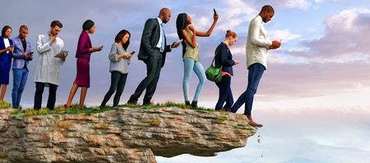
Le raisonnement humain
« Devant l'homme il y a une voie droite ; par la suite, ce sont les voies de la mort. » (Proverbes 16. 25).
Si Dieu est celui qui a inspiré la Bible, qui peut l'interpréter (2Pierre 1.20 ; Jean. 14.26) ?
Sans l’aide du Saint-Esprit, aucun être humain n’est capable d’interpréter correctement la Bible, car « celui qui n’a pas l’Esprit n’accepte pas ce qui vient de l’Esprit de Dieu, car pour lui c’est une folie. Il ne peut pas le comprendre, car il faut le discerner spirituellement. » (1Corinthiens 2 .14)
Un exemple de raisonnement humain est la haute critique qui, depuis le XVIIIe siècle, propose une interprétation « académique » de la Bible.
Son approche fondamentale est la négation des miracles et l’impossibilité de prédire l’avenir. Dans cette approche, quel bénéfice pouvons-nous tirer de la parole de Dieu si nous nions sa puissance ou sa capacité à connaître l’avenir qui nous attend ?
Sans aucun doute, l’ennemi trace des chemins qui semblent bons, mais leur fin est la mort (Proverbes 16. 25).

Slide 10
(E. G. White, Messages choisis, volume 1, page 17)
« Les ténèbres spirituelles ont recouvert la terre et des ténèbres denses ont couvert les gens. Il existe un scepticisme et une incrédulité dans de nombreuses églises concernant l’interprétation des Ecritures. Beaucoup, beaucoup, remettent en question la véracité et la vérité des Ecritures. Le raisonnement humain et les imaginations du cœur humain sapent l’inspiration de la Parole de Dieu […]
Ce Livre Saint a résisté aux attaques de Satan, qui s’est joint aux méchants pour envelopper tout ce qui est de caractère divin de nuages et d’obscurité.
Mais le Seigneur a préservé ce Livre Saint sous sa forme actuelle par son propre pouvoir miraculeux, comme carte ou parcours permettant à la famille humaine de nous montrer le chemin vers le ciel. »

Slide 11
Bataille pour l'esprit

Slide 12
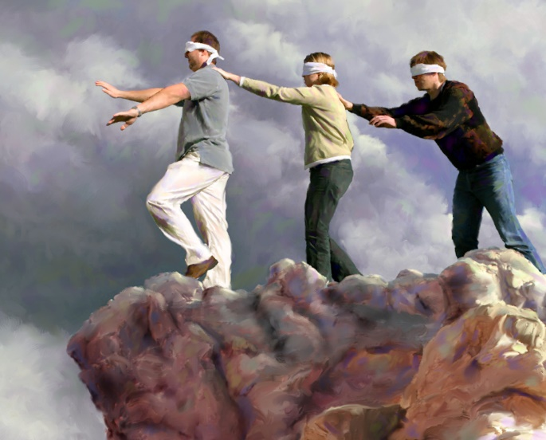
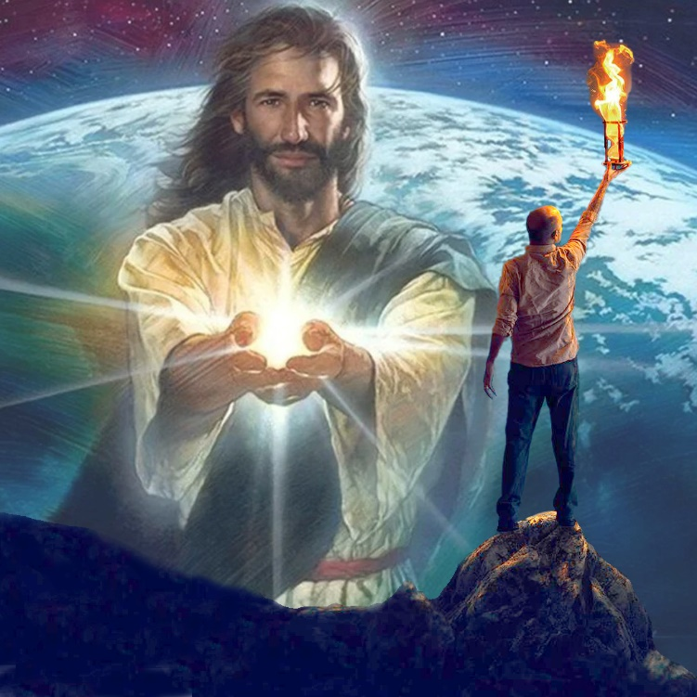
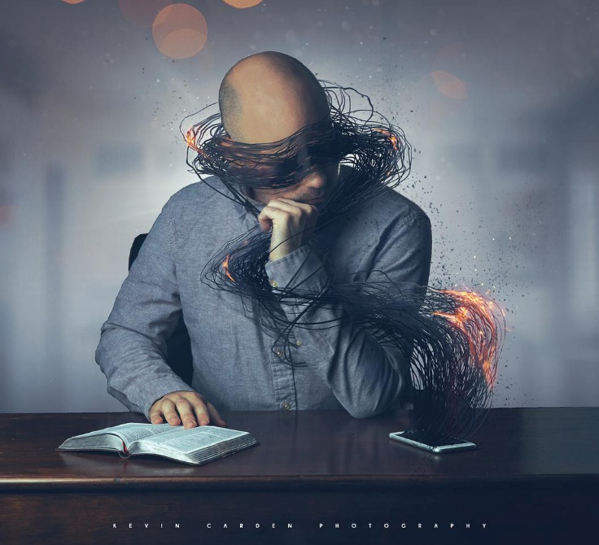
« Ils ne croient pas parce que Satan, le dieu de ce monde, a aveuglé leur intelligence. Il les empêche de voir la lumière diffusée par la bonne nouvelle de la gloire du Christ, lequel est l'image même de Dieu. » (2 Corinthiens 4.4)
Un dicton espagnol dit : « Il n’y a pas de pire aveugle que celui qui ne veut pas voir. » Autrement dit, il est inutile de convaincre quelqu’un de voir ce qu’il ne veut pas voir. Il en est de même pour ceux que « le dieu de ce monde » a aveuglé (2 Corinthiens 4.4).
Le manque de connaissances de ceux qui sont perdus n’est pas dû au fait qu’ils n’ont pas la capacité de savoir. C'est parce qu'ils ne veulent pas savoir. Le diable a occupé leur esprit avec beaucoup de choses qui les empêchent de penser à ce qui est vraiment important : leur salut.
Mais personne n’a besoin de rester dans cet état. Lorsque l’esprit est dans les ténèbres spirituelles, il y a une lumière qui peut et va briller en lui : « La lumière [Jésus] brille dans les ténèbres, et les ténèbres n’ont pas prévalu contre elle. » (Jean 1. 5)
Ceux d’entre nous qui acceptent cette lumière peuvent défaire l’œuvre de l’ennemi et faire briller la lumière de Jésus à travers les ténèbres.

Slide 13
« Tous ceux qui parcourent le chemin du ciel ont besoin d’un guide sûr. Nous ne devons pas marcher selon la sagesse humaine.
C'est notre privilège d'entendre la voix du Christ nous parler pendant que nous parcourons le voyage, et ses paroles sont toujours des paroles de sagesse. ...
Satan travaille avec une grande diligence pour semer la ruine dans les âmes des hommes. […]
Notre seule sécurité est de suivre de près le Christ, de marcher dans sa sagesse et de pratiquer sa vérité.
Nous ne pouvons pas toujours détecter rapidement le travail satanique ; On ne sait pas où il pose ses pièges. Mais Jésus comprend les artifices subtils de l’ennemi et peut garder nos pieds sur le bon chemin. »
(E. G. White, Notre haute vocation, 10 janvier.)

Slide 14
Jean 8.44 - Un constat
« Vous avez pour père le diable et vous voulez faire ce que votre père désire. Il a été meurtrier depuis le commencement. Il ne s'est jamais tenu dans la vérité parce qu'il n'y a pas de vérité en lui. Quand il dit un mensonge, c'est en accord avec son caractère, parce qu'il est menteur et père du mensonge. »
Proverbes 23.23 - Un conseil
« Apprends à être véridique, sage, discipliné et intelligent, et ne renonce pas à ces qualités. »
Actes 20.27-28 - Une invitation pour toi et pour moi !
« [Paul] … Car je vous ai annoncé tout ce que Dieu a décidé, sans rien vous en cacher. Prenez garde à vous-même et veillez sur tout le troupeau que l'Esprit saint a remis à votre garde. Soyez de bons bergers pour l'Eglise que Dieu s'est acquis par la mort de son propre fils. »
JE PRIE

